Slide 1
Hidden Yangian symmetry in sigma model on squashed sphere
川口 維男（京大理）
I.K. Kentaroh Yoshida, arXiv:1008.0776
I.K. Domenico Orlando, Kentaroh Yoshida, in preparation に基づく
@理研 ’10/12/18

Slide 2
Introduction
AdS/CFT対応
Maldacena,1997
AdS₅×S⁵上の
type ⅡB super string
4次元N=4
super Yang-Mills
等価
可解スピン鎖模型
対応関係の詳細な検証
可積分性が重要
Minahan,Zarembo,2002 Bena,Polchinski,Roiban,2003

Slide 3
弦理論側の可積分性
Bena,Polchinski,Roiban,2003
AdS₅×S⁵上のtype ⅡB super string
Virasoro条件を無視
coset PSU(2,2|4)/(SO(1,4)×SO(5))上のシグマ模型
semisymmetric supercoset
一般に古典可積分
無限次元対称性が存在する

Slide 4
Symmetric Coset
Symmetric cosetの定義
reductive condition
Symmetric coset
例

Slide 5
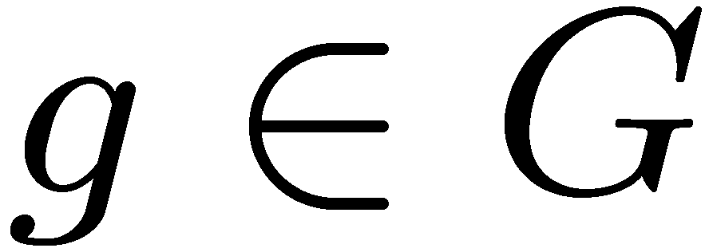
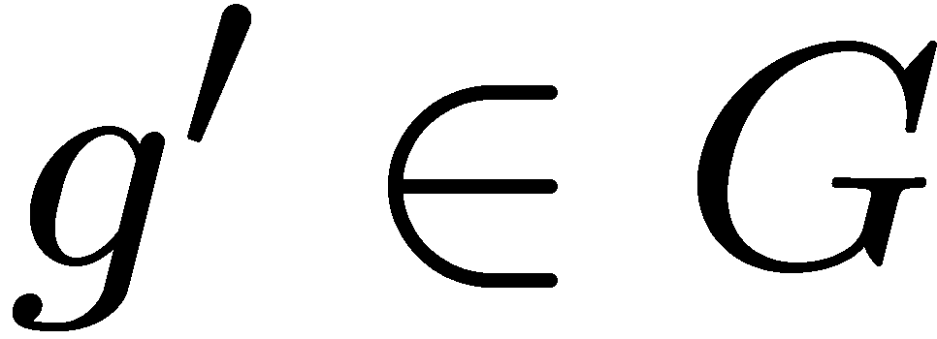
Symmetric coset上のsigma model
Maurer-Cartan one-form
①
left “global” transformation
の下で不変
②
right “local” transformation
の下で

Slide 6
global G symmetric
local H symmetric
local H transformationの下での変換性
運動方程式
local H不変なGカレント

Slide 7
保存カレントのflatness
Flatness condition
無限個の保存カレント
“local” & “non-local”

Slide 8
non-local charge
BIZZ construction
Brezin,Itzykson,Zinn-Justin,Zuber,1979
帰納的に高次の保存カレントを構成する

Slide 9
0番目の保存カレント
(n-1)番目までの保存カレントができたとする

Slide 10
Non-local charge
これらのchargeのなす代数？
カレント代数

Slide 11
Yangian代数
Drinfel’d,1988
Serre関係式

Slide 12
local charge
∴
local conservedカレント
m=2はenergy-momentum tensor
local chargeはnon-local chargeと交換する

Slide 13
Non Symmetric Coset
(semi)symmetric (super)coset → 無限次元対称性
必ずAdS×(internal manifold)の形
Zarembo,2010
AdS/NRCFT対応
non symmetric cosetへの拡張

Slide 14
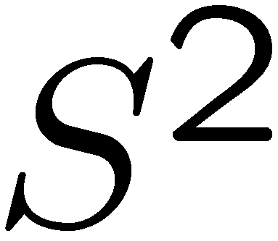
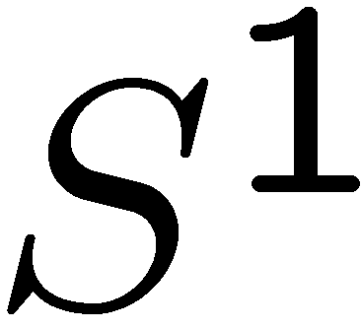
squashe S³
アイソメトリー
C=0でS³
アイソメトリー

Slide 15
group elementによる表現
アイソメトリー

Slide 16
warped AdS₃
or
squashed S³ のdouble Wick rotation
spacelike warped AdS₃
timelike warped AdS₃

Slide 17
Sigma model
global symmetry
無限次元対称性に拡大
運動方程式
note:U(1)カレントの保存則はSU(2)カレント保存則から従う

Slide 18
Flatness
素朴に計算
カレントの不定性

Slide 19
action levelでのimprovement
improvement term
局所的には理論を変えない
topologicalな寄与を拾う可能性あり
実は問題ない
improvement term：

Slide 20
カレント代数
squashing parameterが入る
Serre関係式は保たれているか？

Slide 21
SU(2)Yangian代数
Serre関係式は破れていない

Slide 22
local charge
energy-momentum tensor
non-local chrgeと可換

Slide 23
Conclusion
Yangian代数
Yangian代数

Slide 24
WZNWモデル
単純なシグマ模型
string theoryへの埋め込み？
理論の拡張
supersymmetricにする
Wess-Zumino termを加える
今回はこちらについて

Slide 25
Wess-Zumino term
SU(2)カレント
flatnessを満たさない：

Slide 26
improvementでflatカレントに：
であればimprovementなしでflatカレント
※）このKの値でCFTになる
Israel,Kounnas,Orlando,Petropoulos,2004

Slide 27
CFT
CFT

Slide 28
カレント代数

Slide 29
の場合には

Slide 30
Yangian代数
この場合もSerre関係式は成り立つ

Slide 31
local charge

Slide 32
energy-momentum tensor
の場合には
non-local chrgeと可換

Slide 33
Conclusion

